Slide 1
Partnerības princips Eiropas Savienības fondu plānošanā un ieviešanā un tehniskās palīdzības finansējuma izmantošanu partnerības veicināšanā ar NVO

Slide 2
Latvijas izvēlētā ieguldījumu stratēģija
Ņemot vērā tautsaimniecības attīstību kavējošos faktorus un vajadzības, izaugsmes potenciālu, NAP 2020, NRP mērķus, EK pozīcijas dokumentā noteikto, Padomes rekomendācijas dalībvalstij un starptautisko saistību izvērtējumu, tiek paredzētas sešas savstarpēji saistītas un integrētas ESI fondu attīstības prioritātes:
Tautsaimniecības ražīguma, inovāciju snieguma, pētniecības un zinātnes kapacitātes celšana;
Efektīva un videi draudzīga transporta sistēma;
Ilgtspējīga resursu izmantošana;
Augsts nodarbinātības līmenis iekļaujošā sabiedrībā;
Kvalitatīva un ar darba tirgu sasaistīta izglītības sistēma;
Ilgtspējīga teritoriālā attīstība.

Slide 3
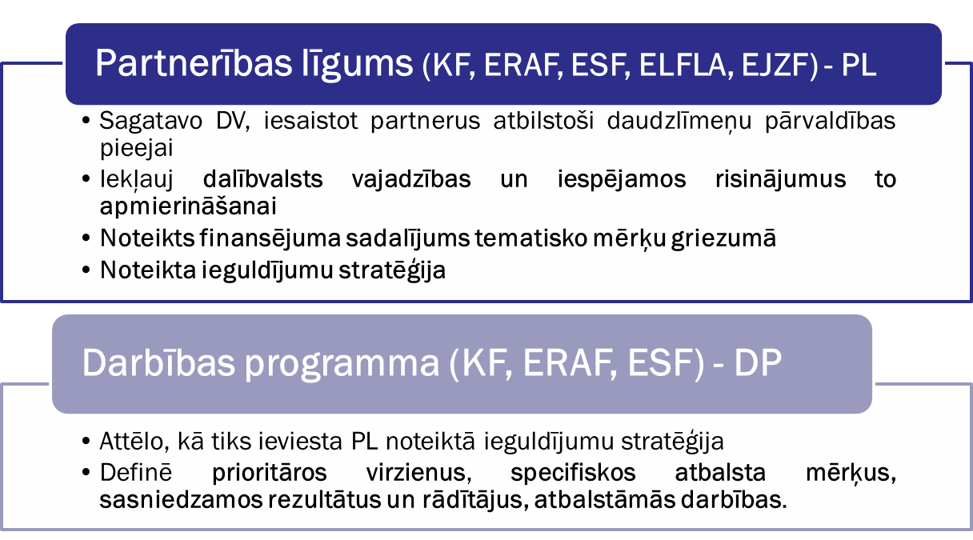
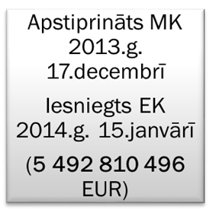
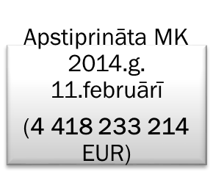
ESI fondu plānošanas dokumenti

Slide 4
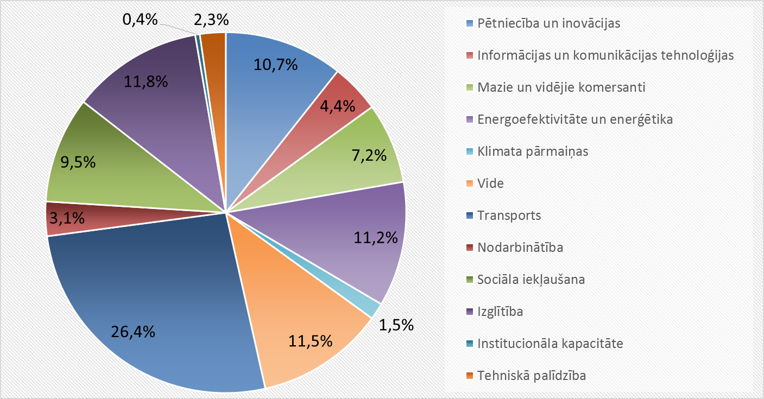
2014.-2020.gada finansējuma sadalījums pa tematiskajiem mērķiem - KP fondi

Slide 5
Partnerības princips 2014.-2020.g. (I)
Partnerība nozīmē ciešu sadarbību (valsts, reģionālajā un vietējā līmenī) starp:
publiskām iestādēm;
ekonomiskajiem un sociālajiem partneriem;
struktūrām, kas pārstāv pilsonisko sabiedrību (piemēram, ar partneriem vides jomā, nevalstiskām organizācijām un struktūrām, kuras ir atbildīgas par sociālās iekļaušanas, dzimumu līdztiesības un nediskriminācijas veicināšanu).
Sadarbība visā programmas ciklā:
plānošana
īstenošana
uzraudzība
izvērtēšana

Slide 6
Partnerības princips 2014.-2020.g. (II)
Plānošana/sagatavošana:
PL un DP publiskā apspriede
Līdzdalība PUK
Atsevišķi forumi, piem.:
Nacionālā trīspusējā sadarbības padome
Reformu vadības darba grupa
Nevalstisko organizāciju un MK sadarbības memoranda īstenošanas padome
Īstenošana:
NVO un sociālo partneru iesaiste SAM kā FS vai sadarbības partneriem

Slide 7
Partnerības princips 2014.-2020.g. (III)
Uzraudzība:
Līdzdalība UK
Izvērtēšana:
Līdzdalība KP fondu tematiskās izvērtēšanas konsultatīvajā darba grupā

Slide 8

NVO iesaiste ES struktūrfondu UK
2007.-2013. gada plānošanas periodā:
Uzraudzības komiteja (UK) ir koleģiāla ES fondu vadībā iesaistīta institūcija, kura darbojas saskaņā ar MK apstiprinātu nolikumu.
Tās sastāvu nosaka MK un tā pieņem pārvaldes lēmumus saskaņā ar šo likumu un citiem ES fondu vadību regulējošiem normatīvajiem aktiem.
Saskaņā ar MK noteikumiem, UK piedalās šādas NVO:
  NVO un MK sadarbības memoranda padomes deleģēts pārstāvis (aktīvi darbojas UK);
  biedrības "Eiropas Savienības projektu vadītāju apvienība" pārstāvis;
  sabiedriskās politikas centra "Providus" pārstāvis;
  biedrības "Publiskās un privātās partnerības asociācija" pārstāvis
  u.c. pārstāvji

Slide 9
NVO iesaiste ES struktūrfondu UK
2014.-2020. gada plānošanas periodā:
UK sastāvs ir publiski pieejams, UK lēmumu pieņemšanas process ir saprotams un iespējami caurspīdīgs;
Galvenais princips NVO iesaistīto institūciju izvēlē – piedalīšanās plānošanas dokumentu izstrādē;
NVO pārstāvim UK ir iespēja būt par balsstiesīgo UK locekli;
Izraugoties UK dalībniekus, tiks vērtēta interešu konflikta iespējamība;
NVO un sociālos partnerus var pārstāvēt jumta organizācijas.

Slide 10
NVO iesaiste ES struktūrfondu UK
2014.-2020. gada plānošanas periodā:
Š.g. 28.martā notiks Pagaidu Uzraudzības komiteja, kuras ietvaros paredzēta diskusija par jaunā plānošanas perioda uzraudzības komitejas sastāvu, reglamentu un citiem jautājumiem.
Sanāksmes darba kārtība un darba materiāli būs pieejami sākot ar 07.03.2014. Pagaidu Uzraudzības komitejas e-portfelī un tiks nosūtīti Pagaidu Uzraudzības komitejas dalībniekiem.

Slide 11
NVO finansēšana 2007.-2013.g. pieredze pret 2014.-2020.g.
2007.-2013.g.: NVO kapacitātes stiprināšanas jautājumi nodalīti no pārējo ES fondu atbalstīto mērķu sasniegšanas
2014.-2020.g.: nepieciešams pilnveidot un paplašināt sadarbību ar NVO, mērķtiecīgāk izmantojot valsts un nevalstiskā sektora sadarbības potenciālu ES fondu investīciju mērķu sasniegšanā

Slide 12
Plānotais finansējums
SIF budžeta programmā 02.00.00 „Latvijas NVO fonda un latviešu valodas apguves programmas” plānoti līdzekļi 131 830 euro apmērā līdzfinansējumam nevalstiskā sektora attīstības programmu un projektu īstenošanai (likums „Par valsts budžetu 2014.gadam”), savukārt 2015. un 2016.g. šim mērķim ir plānoti 113 830 euro ik gadu (likums „Par vidēja termiņa budžeta ietvaru 2014., 2015. un 2016.gadam”).
Atbilstoši 21.01.2014. MK rīkojumam Nr.41 „Par finanšu līdzekļu piešķiršanu no valsts budžeta programmas „Līdzekļi neparedzētiem gadījumiem””, no valsts budžeta programmas 02.00.00 „Līdzekļi neparedzētiem gadījumiem” SIF tika piešķirti 156 516 euro Ārpusskolas pasākumu programmai – diasporas un Latvijas bērnu nometņu organizēšanai Latvijā 2014.g.
Jautājums par papildus nepieciešamo finansējumu minētajai programmai 2015.g. un turpmākajos gados ir skatāms kā jaunā politikas iniciatīva, sagatavojot vidējā termiņa budžeta projektu un valsts budžeta projektu kārtējam gadam, vienlaikus ar visu ministriju un citu centrālo valsts iestāžu jauno politikas iniciatīvu pieprasījumiem atbilstoši attiecīgā gada budžeta finansiālajām iespējām.

Slide 13
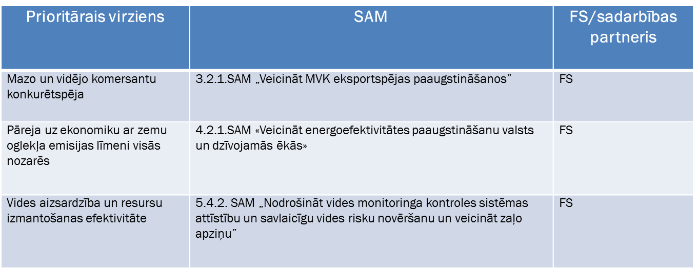
NVO/sociālie partneri kā finansējuma saņēmēji vai sadarbības partneri (I)

Slide 14
NVO/sociālie partneri kā finansējuma saņēmēji vai sadarbības partneri (II)
Prioritārais virziens | SAM | FS/sadarbības partneris
Nodarbinātība, darbaspēka mobilitāte un sociālā iekļaušana | 7.1.1.SAM „Paaugstināt bezdarbnieku kvalifikāciju un prasmes atbilstoši darba tirgus pieprasījumam” | Sadarbības partneri
 | 7.2.1.SAM ,,Palielināt nodarbinātībā, izglītībā vai apmācībās neiesaistītu jauniešu nodarbinātību un izglītības ieguvi Jauniešu garantijas ietvaros” | Sadarbības partneri
 | 7.3.1.SAM „Uzlabot darba drošību, īpaši, bīstamo nozaru uzņēmumos” | Sociālie partneri kā sadarbības partneri
 | 7.3.2.SAM „Paildzināt gados vecāku nodarbināto darbspēju saglabāšanu un nodarbinātību” | Sadarbības partneri
 | 7.4.1.SAM„Palielināt nelabvēlīgākā situācijā esošu bezdarbnieku iekļaušanos darba tirgū, kā arī diskriminācijas riskiem pakļauto iedzīvotāju integrāciju sabiedrībā un darba tirgū” | Sadarbības partneri (FS – SIF)
 | 7.4.2.SAM „Veicināt ieslodzīto un bijušo ieslodzīto integrāciju sabiedrībā un darba tirgū, pilnveidojot resocializācijas sistēmu un instrumentus” | Sadarbības partneri
 | 7.5.1.SAM „Paaugstināt sociālo dienestu darba efektivitāti un darbinieku profesionalitāti” | Sadarbības partneri
 | 7.5.2.SAM „Palielināt kvalitatīvu institucionālai aprūpei alternatīvu sociālo pakalpojumu dzīvesvietā un ģimeniskai videi pietuvinātu pakalpojumu pieejamību personām ar invaliditāti un bērniem” | Sadarbības partneri
 | 7.5.4.SAM „Uzlabot pieejamību veselības veicināšanas un slimību profilakses pakalpojumiem, jo īpaši, nabadzības un sociālās atstumtības riskam pakļautajiem iedzīvotājiem” | FS
 | 7.6.1.SAM „Attīstīt pakalpojumu infrastruktūru bērnu aprūpei ģimeniskā vidē un personu ar invaliditāti neatkarīgai dzīvei un integrācijai sabiedrībā” | Sadarbības partneri

Slide 15
NVO/sociālie partneri kā finansējuma saņēmēji vai sadarbības partneri (III)
Prioritārais virziens | SAM | FS/sadarbības partneris
Izglītība, prasmes un mūžizglītība | 8.3.1.SAM „Attīstīt kompetenču pieejā balstītu vispārējās izglītības saturu un ieviest izglītības kvalitātes monitoringu” | FS
 | 8.3.2.SAM „Uzlabot vispārējās izglītības iestāžu darbības kvalitāti izglītojamo snieguma paaugstināšanai” | FS
 | 8.3.3.SAM „Samazināt un novērst priekšlaicīgu mācību pārtraukšanu, īstenojot preventīvus un kompensējošus pasākumus” | FS
 | 8.4.1.SAM „Pilnveidot nodarbināto personu profesionālo kompetenci atbilstoši mainīgajiem darba tirgus apstākļiem.” | Sadarbības partneri
 | 8.5.1.SAM „Pilnveidot profesionālās izglītības saturu un mācību līdzekļus, attīstot darba vidē balstītas mācības un praksi sadarbībā ar uzņēmumiem.” | LDDK, LBAS (FS)
 | 8.5.2.SAM „Paaugstināt profesionālās izglītības iestāžu darbības kvalitāti profesionālās izglītības satura īstenošanā atbilstoši darba tirgus un izglītojamo vajadzībām” | Soc.partneri kā sadarbības partneri

Slide 16
Tehniskā palīdzība 2014.-2020.g (I)
Atbilstoši Komisijas deleģētās regulas par Eiropas rīcības kodeksu attiecībā uz partnerību saistībā ar Eiropas strukturālajiem un investīciju fondiem 17. pantam:
VI izvērtē nepieciešamību izmantot tehnisko palīdzību, lai nostiprinātu partneru institucionālās spējas, lai palīdzētu tiem efektīvi piedalīties programmu sagatavošanā, īstenošanā, uzraudzībā un novērtēšanā;
Minētais atbalsts var tikt sniegts cita starpā īpašu semināru, mācību, koordinācijas un sadarbības tīklu struktūras veidā vai arī sedzot izmaksas, kas rodas, lai piedalītos sanāksmēs saistībā ar programmu sagatavošanu, īstenošanu, uzraudzību un novērtēšanu.
Tehniskās palīdzības atbalstāmo darbību ietvaros plānotās atbalsta jomas kopumā:
ES fondu administrēšanā iesaistīto institūciju kapacitātes celšana (t.sk. apmācības ES fondu administrēšanā iesaistītajām iestādēm un sadarbības partneriem);
Centralizācijas līmeņa palielināšana, centralizējot un paplašinot informācijas sistēmas lietojumu līdz finansējuma saņēmējam (e-pārvaldība);
Vadības un kontroles sistēmas optimizācija un vienkāršošana;
Administratīvo šķēršļu finansējuma saņēmējiem mazināšana (vienas pieturas aģentūras princips);
Efektīva ES fondu uzraudzības un izvērtēšanas veikšana;
Atbalsts horizontālo prioritāšu koordinēšanai.

Slide 17
Laika grafiks
Izdevumu attiecināmība
ES regulu apspriede un apstiprināšana
2014.-2020.gada ES fondu ieviešanas koncepcija
Atsevišķu aktivitāšu palaišana
Sagatavota Latvijas investīciju prioritāšu pozīcija un plānošanas dokumentu projekti
Neoficiālas konsultācijas ar EK
Normatīvās bāzes un vadības un kontroles apraksta apstiprināšana
Oficiāla dokumentu iesniegšana EK
Oficiāla dokumentu apstiprināšana EK
2013.
2014.
Notes:
Iesniegšanas un apstiprināšanas kārtība:
DP nevar tikt apstiprināta, kamēr nav apstiprināts dalībvalsts PL;
PL EK jāiesniedz līdz aprīlim, DP ir jāiesniedz EK ne vēlāk kā trīs mēnešus pēc PL iesniegšanas.
Pēc dokumentu oficiālas iesniegšanas:
EK dienesti veic dokumentu atbilstības un kvalitātes izvērtējumu, nozaru stratēģiju atbilstības izvērtējamu ex-ante nosacījumiem, kā arī PL un DP investīciju stratēģijas pamatotību.
PL EK var izvērtēt 3 mēnešu laikā un DP EK var izvērtēt 6 mēnešu laikā atkarībā no iesniegto dokumentu kvalitātes un atbilstības EK pozīcijas papīram un komentāriem;
!Risks vēlākai dokumentu iesniegšanai - attiecībā uz vēlāk iesniegtajām programmām tiks piemēroti iepriekš apstiprināto citu valstu precedenti (t.i. varam paredzēt, ka ar laiku EK nostāja konkrētos jautājumos kļūs aizvien neelastīgāka)

Slide 18
Paldies par uzmanību!

